Slide 1


Primeros Auxilios
Valoración primaria y secundaria

Slide 2

CONCEPTO
Valoración Primaria
Valoración Secundaria
3. Tratamiento definitivo
Su objetivo es identificar las situaciones que suponen una amenaza para la vida.
Reconocimiento e identificación de posibles lesiones realizada desde la cabeza hasta los pies.
Manejo de la lesión o entrega del paciente al personal encargado
www.cruzrojabogota.org.co

Slide 3

Valoración primaria
ENTREVISTA DIRIGIDA
Nombre y edad de la víctima.
Características del evento actual
Antecedentes de enfermedades
Medicamentos que consume regularmente
Antecedentes de alergias
Grupo sanguíneo y Factor Rh.
Afiliación al Sistema de Seguridad Social en Salud.
PRESENTACIÓN
Diga su nombre
Identifíquese como persona entrenada
Pregunte al paciente si usted puede ayudarlo
www.cruzrojabogota.org.co

Slide 4
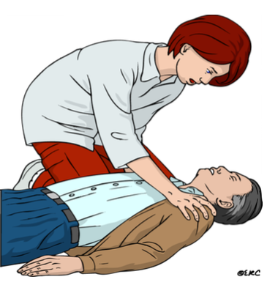
Valoración Primaria
Verificar estado de consciencia
A: Alerta V: Verbal D: Dolor I: Inconsciente
www.cruzrojabogota.org.co

Slide 5
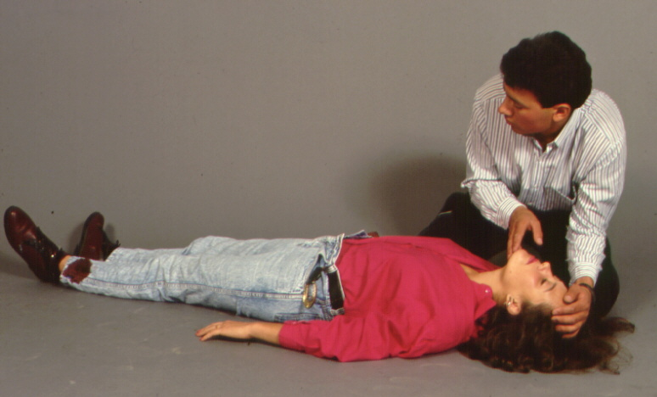
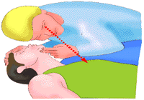
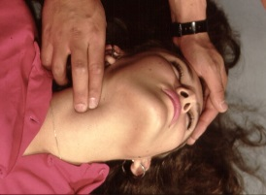
Valoración Primaria
A: Abrir vía aérea
B: Respiración
C: Circulación
Abrir la boca del paciente
Inclinar la cabeza hacia atrás
Elevar el mentón
Verificar la existencia de cuerpos extraños
M: Mirar el movimiento del tórax
E: Escuchar la entrada y salida del aire
S : Sentir la salida del aire (respiración)
V: Mirar el movimiento del tórax
O: Oír la entrada y salida del aire
S : Sentir la salida del aire (respiración)
Verificar señales de pulso (5 a 10 segundos inspección de cabeza a pies para verificar lesiones Fracturas heridas y control de sangrado
www.cruzrojabogota.org.co

Slide 6
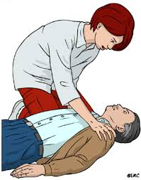
Valoración Secundaria
¿Qué buscamos?
Deformidad
Dolor
Crepitación
Heridas
Objetos extraños
www.cruzrojabogota.org.co

Slide 7
Caso de Estudio
Esto puede pasar por no tener cuidado
¡¡¡TRAGEDIA!!!
¡Importante!
Lea esto antes de ver la foto del final de esta página
Si tienes el estómago débil, por favor no sigas leyendo.
Estas imágenes son muy fuertes y chocantes..
En esta imagen se ve claramente cómo la víctima cayó desde una gran altura
todo su cuerpo quedó esparcido por el asfalto.
Hay unas cosas amarillas asquerosas, parecen ser los intestinos.
Las miradas aterrorizadas de las personas alrededor del cuerpo
son impresionantes.
www.cruzrojabogota.org.co

Slide 8
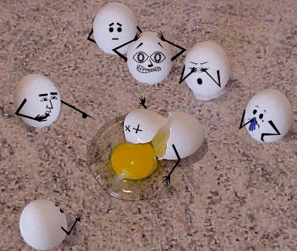
www.cruzrojabogota.org.co

Slide 9

www.cruzrojabogota.org.co

